Slide 1

Strokovni posvet volilnih komisij
E-OBVESTILA VOLIVCEV
Brdo pri Kranju, 25. maj 2017
Dušan Vučko, Direktor

Slide 2

1. PRAVNI OKVIR
- Glasovanje je ena izmed najpomembnejših faz volilnega postopka - opravi dokončna izbira med predlaganimi kandidaturami.
- Volivci praviloma glasujejo na volišču v kraju stalnega prebivališča, kjer so vpisani v volilne imenike - 71. člen ZVDZ.
- Na drug (»poseben«) način lahko glasujejo:
• volivci s st. prebivališčem v SLO, ki bodo na dan glasovanja začasno v tujini (po pošti ali na DKP) – 82. člen ZVDZ;
• volivci, ki želijo glasovati v SLO zunaj okraja stalnega prebivališča – 79.a člen ZVDZ;
• volivci, ki so na dan glasovanja v bolnišnici, zdravilišču, domu za starejše ali zavodu za prestajanje zaporne kazni (po pošti) – 81. člen;

Slide 3
• volivci, ki nimajo stalnega prebivališča v SLO (izseljenci), na dan glasovanja pa bodo v SLO;
• volivci, ki se zaradi bolezni ne morejo osebno zglasiti na volišču in želijo glasovati na svojem domu – 83. člen ZVDZ;
• volivci invalidi, ki so vpisani v volilni imenik za območje volišča, a to ni dostopno invalidom, in želijo glasovati na volišču, ki je dostopno invalidom.
- Na podlagi novele ZVDZ (ZVDZ-C) na drug način glasujejo še:
• volivci, ki imajo na podlagi odločbe pristojnega organa priznan status invalida (po pošti enkratno ali stalno).
- Črtana možnost glasovanja invalidov, ki so vpisani v volilni imenik za območje volišča, ki nima posebne glasovalne naprave.

Slide 4

- Temeljna obveznost volivcev = da morajo, če želijo glasovati na drug način, o svoji nameri, v roku ki ga določa zakon, obvestiti OVK oziroma DVK.
2. NAMEN IN CILJI PROJEKTA „E-OBVESTILA VOLIVCEV“
- Projekt E-obvestila volivcev zasleduje dva temeljna cilja:
1. volivcem olajšati obveščanje volilnih organov, da želijo glasovati na drug način in na ta način povečati učinkovitost izvrševanja volilne pravice;
2. racionalizirati delo volilnim organom (OVK in DVK);
-

Slide 5

3. TEMELJNE REŠITVE E-OBVESTILA VOLIVCEV
A. Obstoječi portal E-uprava bo volivcem, zagotovil enostaven način obveščanja (oddajanje vlog) DVK oziroma OVK o glasovanju na drug način. To bo zagotovljeno z vzpostavitvijo vodiča.
B. Dva načina oddaje obvestila: a. elektronsko s kvalificiranim digitalnim potrdilom; b. elektronsko brez digitalnega potrdila („anonimna)
C. Vodič (vodnik) = spletni pripomoček, ki volivca s vprašanji vodi do postopkov, ki ustrezajo njegovim potrebam in okoliščinam. Ko volivec odgovori na vsa vprašanja, se mu prikaže seznam dejavnosti (obveznih in/ali izbirnih, z vlogami ali brez njih), ki jih mora izvesti v posameznem primeru.

Slide 6
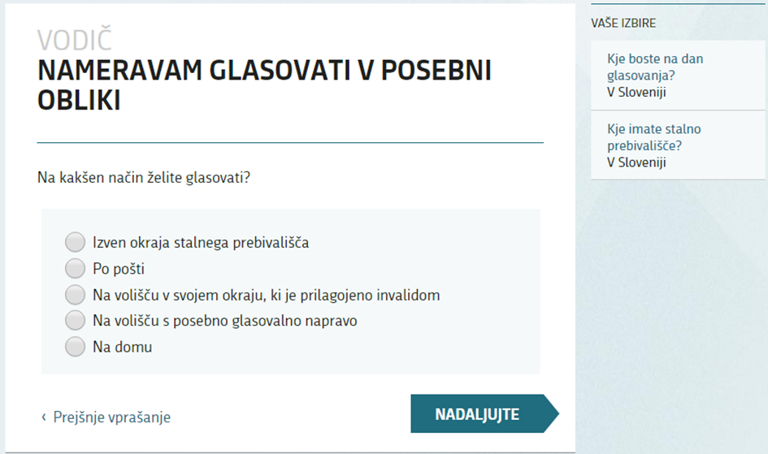
Slika 1: Primer vodnika iz E-uprave

Slide 7

Č. Vodnik volivcu (državljanu) daje informacije o posebnih oblikah glasovanja za različne primere.
D. Vodnik je odločitveno drevo, ki glede na odgovore državljana prikaže posamezno obliko načina glasovanja.
E. Na naslovnici vodnika je kratko opisan namen posebne oblike glasovanja.
F. Sistem E-obvestil je povezan z Evidenco volilne pravice (EVP).

Slide 8
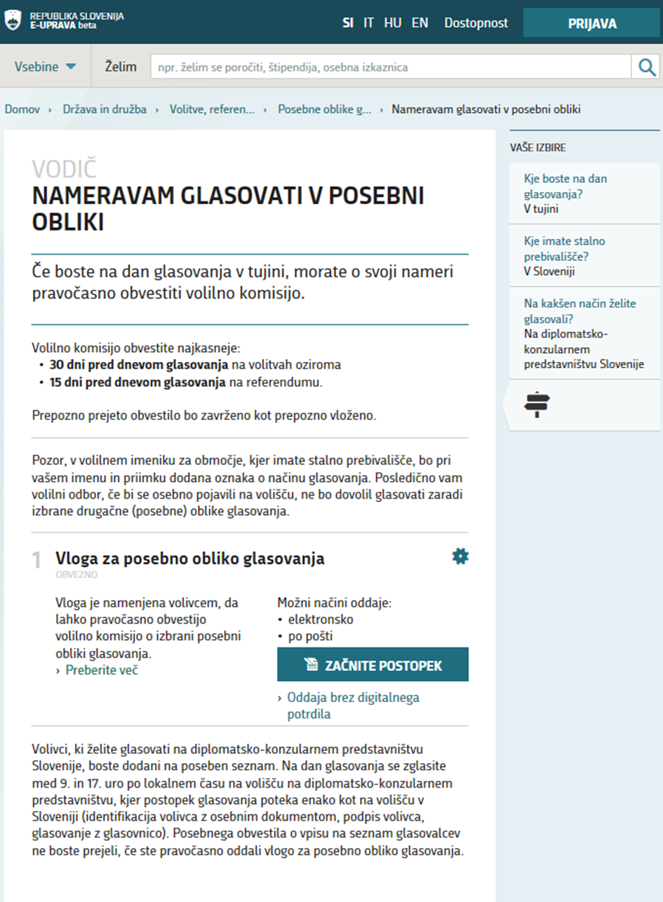
Slika 2: Primer vodnika iz E-uprave

Slide 9
4. KAJ ZDAJ IN KAKO NAPREJ?
- V sodelovanju z MJU, MNZ in zunanjimi izvajalci smo opravili prvo testiranje obvestil za katere sta pristojni DVK in OVK;
- Sprejem ZVDZ-C - nova oblika glasovanja = invalidi po pošti.
- Odločitev: Za volitve predsednika republike se omogoči oddajanje obvestil volivcev za katere je pristojna DVK:
A. za glasovanje po pošti v tujini ali na DKP (t.i. zdomci)
B. za glasovanje na OMNIA - izseljenci;
- Po končanih volitvah predsednika republike bomo:
• opravili analizo delovanja sistema E-obvestil,
• pripravili nove vloge (obvestila) na podlagi sprejete novele ZVDZ-C (glasovanje po pošti invalidi);

Slide 10
• umaknili tiste vloge, ki niso več potrebne:
A. glasovanje na volišču z glasovalno napravo,
B. „selitev“ invalida na volišče, ki je invalidom dostopno.
• se dogovorili s posameznimi OVK za testiranje sistema;
• pripravili ustrezna in podrobna uporabniška navodila;
• temo obravnavali na naslednjem strokovnem posvetu, ki bo organiziran pred volitvami v državni zbor leta 2018.

Slide 11

HVALA ZA VAŠO
POZORNOST!

